Slide 1














Slide 2









Xếp các từ trong bông hoa vào nhóm thích hợp
Hà Nội
Trần Thị Lý
Cần Thơ
Chu Văn An
Bạch Đằng
Cửu Long
sông
người
thành phố

Slide 3



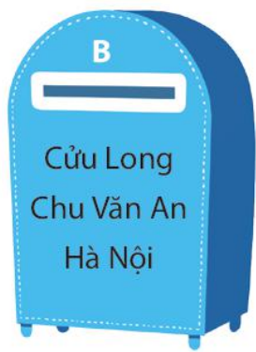
Gọi tên một sự vật cụ thể, riêng biệt
Gọi tên một loại sự vật
viết thường
viết hoa

Slide 4
Kim Đồng là người anh hùng nhỏ tuổi của Việt Nam. Anh tên thật là Nông Văn Dèn (có nơi viết là Nông Văn Dền), quê ở thôn Nà Mạ, xã Trường Hà, huyện Hà Quảng, tỉnh Cao Bằng. Trong lúc làm nhiệm vụ liên lạc cho cán bộ cách mạng, anh đã anh dung hi sinh. Khi đó, anh vừa tròn 14 tuổi.
Danh từ chung: người, anh hùng, tuổi, tên, nơi, quê, thôn, xã, huyện, tỉnh, nhiệm vụ, bộ đội
Danh từ riêng: Kim Đồng, Việt Nam, Nông Văn Dèn, Nông Văn Dền, Nà Mạ, Trường Hà, Hà Quảng, Cao Bằng.

